Slide 1
Programación orientada a objetos
Capítulo 12
Manejo de errores

Slide 2
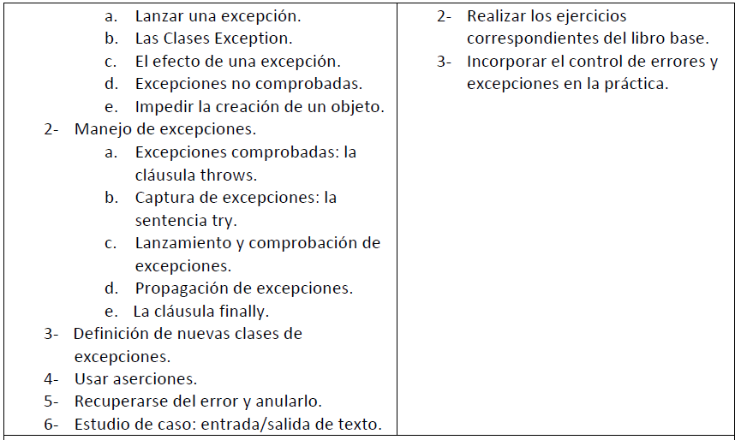

Slide 3
Conceptos
Programación a la defensiva
Anticiparse a lo que podría ir mal
Lanzamiento y tratamiento de excepciones
Aserciones

Slide 4
Causas de situaciones de error
Implementación incorrecta
No se ajusta a las especificaciones
Petición de objeto inapropiada
Índice inválido
Referencia nula
Estado de objeto inapropiado o inconsistente
P.ej. debido a una extensión de la clase
No siempre se trata de errores de programación
Hay errores que vienen del entorno:
URL incorrecta
Interrupción de las comunicaciones de red
El procesamiento de ficheros suele ocasionar errores:
Ficheros que no existen
Permisos inapropiados

Slide 5
12.2 Programación a la defensiva
12.2.1 Iteración cliente-servidor

Slide 6
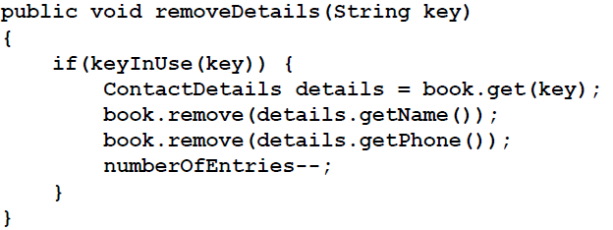
12.2.2 Comprobación de parámetros
Los argumentos son el primer punto de vulnerabilidad de un objeto servidor
Los argumentos de un constructor inicializan el estado
Los argumentos de los métodos contribuyen a la evolución del comportamiento
La comprobación de argumentos es una medida defensiva
Comprobación de la Clave

Slide 7
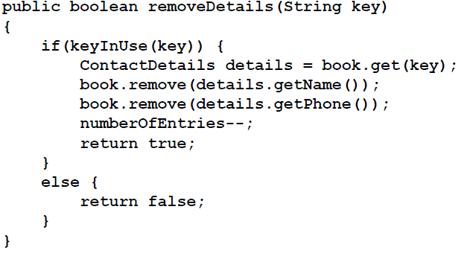
12.3 Generación de informes de error del servidor
¿Cuál es la mejor manera de que un servidor informe de un problema?
Primera aproximación
Notificar los errores al usuario, emitiendo mensajes de error usando “System.out”
¿Hay un usuario humano?
¿Podría resolver el problema?
El usuario puede no saber que tiene que hacer antes ciertos errores
Notificar al objeto cliente
El servidor puede usar el valor de retorno de un método para devolver una bandera que indique si fue exitosos o no la llamada al método
El cliente comprueba si todo ha ido bien o no según lo que devuelva el método llamado
El servidor lanza una excepción desde el método servidor si algo anda mal

Slide 8
12.4 Principios de generación de excepciones
En lenguajes de POO modernos se usan excepciones, el código se estructura:
En el código del objeto servidor se puede indicar la ocurrencia de una excepción y esto ocasiona la finalización inmediata del método
Por ejemplo el incumplimiento de alguna condición necesaria para la ejecución del método
También pueden ocurrir excepciones del entorno (no originadas explícitamente por la aplicación)
Síncronas:
División por cero, acceso fuera de los límites de un array, puntero nulo
Asíncronas:
Algún fallo del sistema, caída de comunicaciones, falta de memoria
El código del cliente se puede estructurar en dos partes:
Secuencia normal de ejecución
Tratamiento de excepciones:
Qué hacer cuando se sale del flujo normal de ejecución por la ocurrencia de alguna excepción

Slide 9
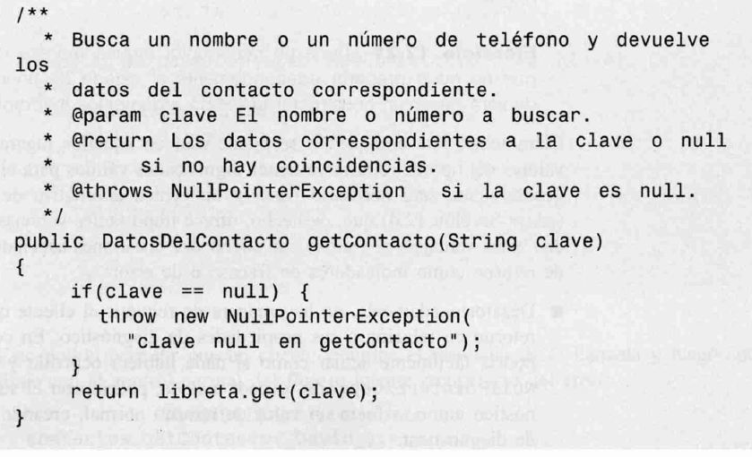
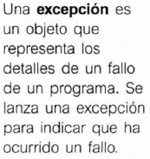
12.4.1 Generación de excepciones

Slide 10
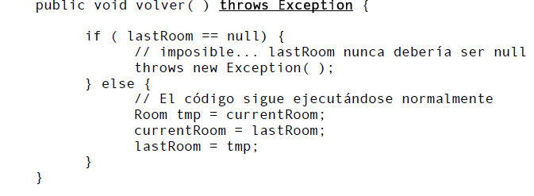
Ejemplo
Cuando ocurre una excepción se dice que se lanza (throw)
throw new Excepción();
La excepción puede ser capturada para tratarla (catch)
catch (Excepción e) { tratamiento(); }

Slide 11
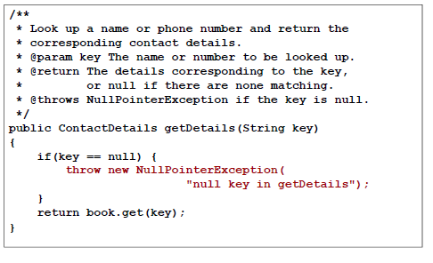

Slide 12
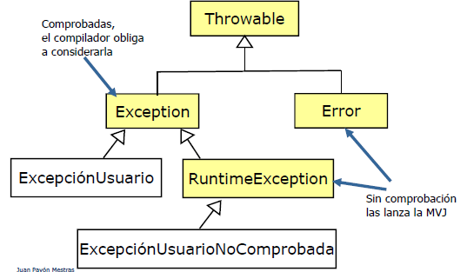
12.4.2 Excepciones comprobadas y no comprobadas: Clases “Exception”
Excepciones comprobadas: Cuando
El cliente debe esperar que una operación falle
Excepciones No comprobadas:
fallos del programa

Slide 13
Categorías de Excepción
Excepciones sin comprobación obligatoria
Subclases de RuntimeException
Son las que puede lanzar la MVJ
Normalmente representan una condición fatal del programa
Representan fallos de tipo catastrófico generalmente no controlados, que originan la parada del programa en ejecución
No las comprueba el compilador y es difícil saber cuándo y por qué pueden suceder
Pero a veces se puede considerar que alguna condición podría ocasionarlas
Se suelen tratar en algún nivel superior de forma genérica
Errores y excepciones de ejecución
Excepciones con comprobación
Subclases de Exception
Cuando se espera que una operación pueda fallar
Las comprueba el compilador
Representan excepciones que deben capturarse y tratarse.
Si no se consideran en el código, el compilador indica un error
Estas excepciones son lanzadas por métodos que se usan en el código (por eso las reconoce el compilador)

Slide 14
Algunas excepciones comunes en Java
No comprobadas, subclases de RuntimeException:
NullPointerException
Cuando se envía un mensaje a un objeto null
ArrayIndexOutOfBoundsException
Cuando se accede a un índice ilegal en un array
Comprobadas:
IOException
Clase genérica para las excepciones que se producen en operaciones de E/S
NoSuchMethodException
Cuando no se encuentra un método
ClassNotFoundException
Cuando una aplicación intenta cargar una clase pero no se encuentra su definición (el fichero .class correspondiente)

Slide 15
12.4.3 Efectos de una excepción
Si no se captura una excepción, el programa terminará indicando el problema detectado
Efectos de una excepción
El método lanzado acaba prematuramente
No se devuelve ningún valor de retorno
El control no vuelve al punto de llamada del cliente
Con lo cual el cliente no puede despreocuparse
Un cliente puede capturar (“catch”) una excepción

Slide 16
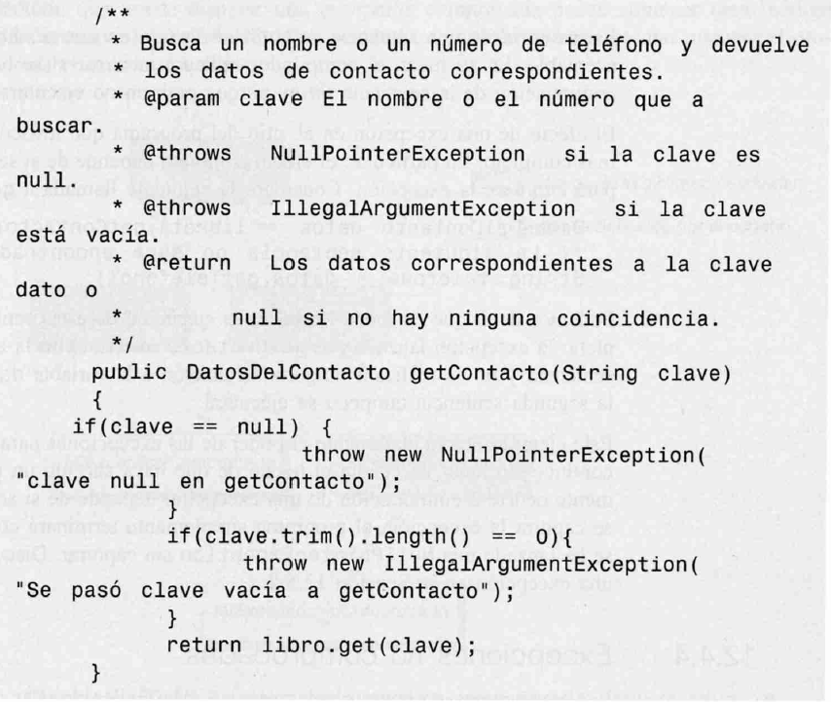
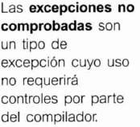
12.4.4 Excepciones no comprobadas

Slide 17
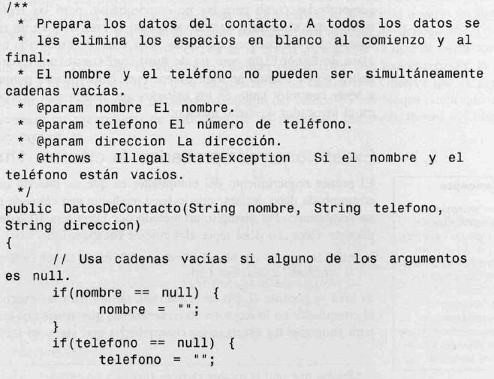
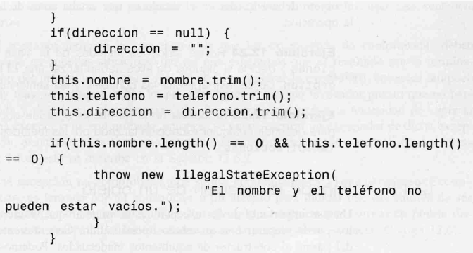
12.4.5 Cómo Impedir la creación de un objeto
Un uso importante de las excepciones, es impedir que se creen objetos cuando no se les puede preparar con un estado inicial válido
Comprobamos que no sean nulos los campos fundamentales
Si son nulos, lanzamos una excepción para impedir la creación “inconsistente” de objetos

Slide 18
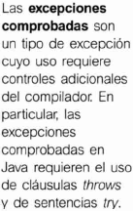
12.5 Manejo de excepciones
12.5.1 Manejo de excepciones comprobadas: clausula “throws”
El manejo de las excepciones es requerida cuando se tratan de excepciones comprobadas

Slide 19
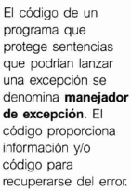
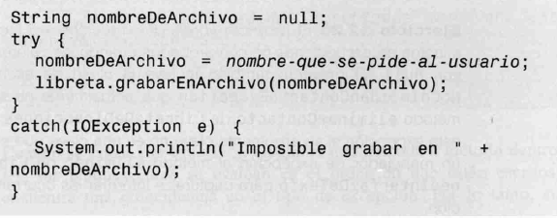
12.5.2 Captura de excepciones: sentencia “try”

Slide 20
Las sentencias try/catch/finally
Las sentencias try/catch/finally permiten capturar y resolver un problema que ha generado una excepción.
try (Intentar).
Define un bloque de código que se intenta ejecutar, y en el que podrían generarse excepciones.
Catch (Capturar).
Define un bloque de código a ejecutar si se captura alguna excepción. Pueden existir varios bloques catch.
finally (Finalmente).
Una vez ejecutado el código especificado por try y/o catch, en este bloque se incluye código que se ejecuta siempre, independientemente de que se haya producido una excepción o no.
Este bloque es opcional, puede no incluirse un bloque finally.

Slide 21
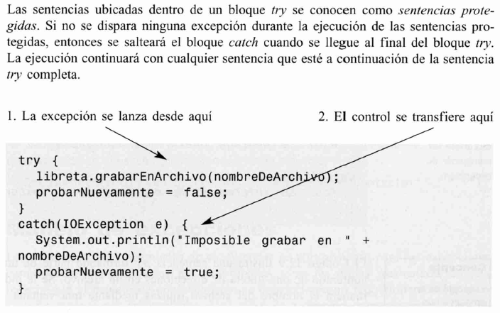
Transferencia de control en una sentencia “try”

Slide 22
Gestión excepción
Al producirse un error en un método se genera un objeto que representa el error (Excepción).
Si el error se genera en un método m, la JVM busca un gestor adecuado dentro del propio método.
Si el gestor existe,
Cederá el control a dicho gestor
Si el gestor no existe,
Buscará el gestor en el método que haya invocado al método m, y así sucesivamente, hasta encontrar un gestor capaz de tratar la excepción producida

Slide 23
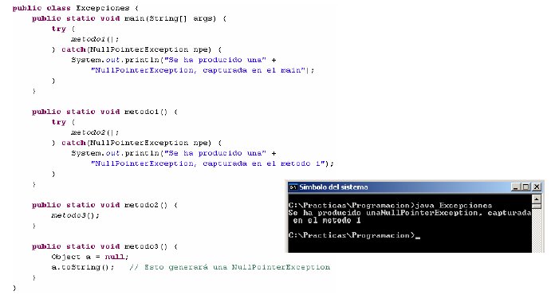

Slide 24
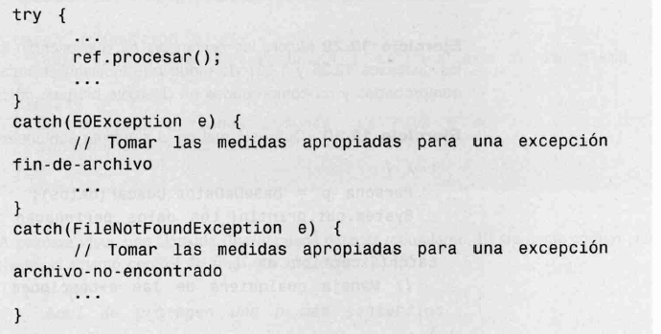
12.5.3 Lanzar y capturar varias excepciones
Tiene que haber un bloque catch por cada tipo de excepción
Los bloque catch se evalúan en el orden que están escritos

Slide 25
Multiples catch
Se pueden utilizar múltiples bloques de sentencias catch en el mismo bloque de sentencias try,
Cada bloque gestionará un tipo de excepción.
El orden en el que se colocan las sentencias catch es relevante,
Los bloques catch de excepciones genéricas deberían situarse después de los de excepciones más particulares.
La JVM busca en orden descendente un bloque catch que sea capaz de controlar la excepción producida, una vez que lo encuentra no sigue buscando.
Por ejemplo, si se incluyen dos bloques catch, uno que capture Exception y otro que capture NullPointerException, este último deberá colocarse el primero porque de lo contrario nunca podría llegar a ejecutarse.

Slide 26
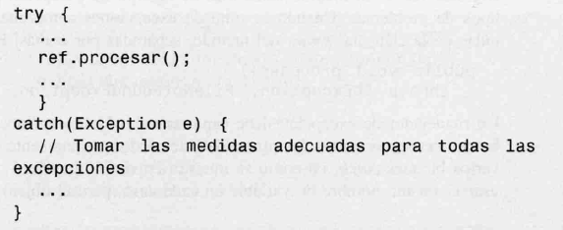
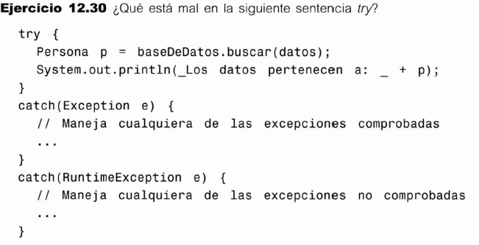
Capturar todas las excepciones en un solo bloque “catch” usando la clase “exception” que incluye a todas. En el catch el orden tiene que ser de la mas particular a la mas general

Slide 27
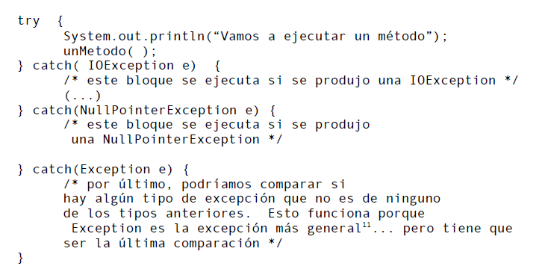

Slide 28
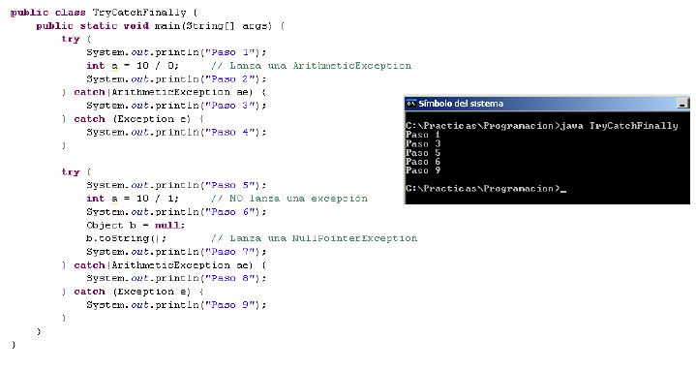

Slide 29
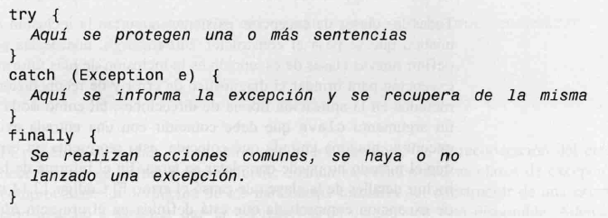
12.5.5 La clausula “finally”
Si hay “excepción” se ejecuta “catch” y “filnally”
Si NO hay excepción, solo se ejecuta “finally”

Slide 30
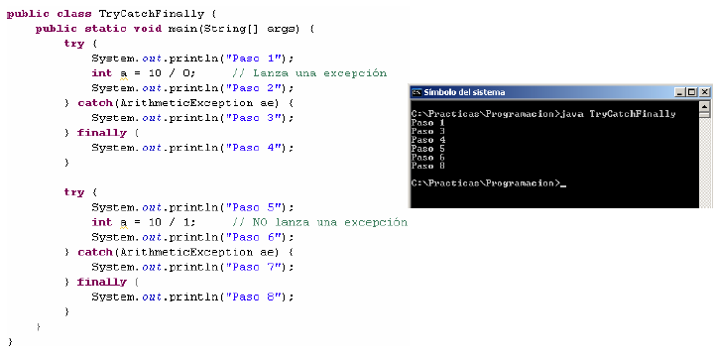

Slide 31
12.6 Definir nuevas clases de excepción
Cuando las clases estándares de excepciones no describen satisfactoriamente la naturaleza del problema, se pueden definir nuevas clases mas descriptivas usando herencia
Se puede extender RuntimeException para excepciones no
comprobadas
O Exception para excepciones comprobadas

Slide 32
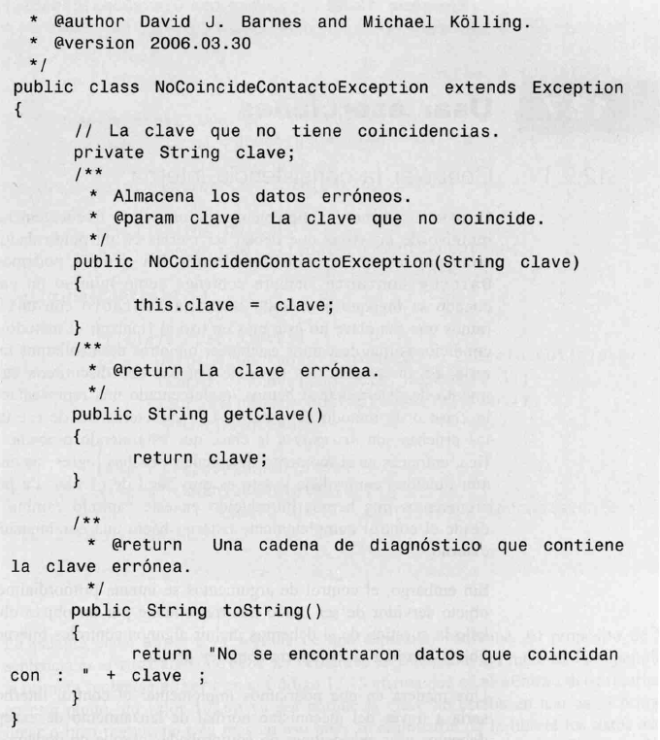

Slide 33
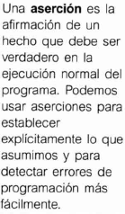
12.7 Usar aserciones: la sentencia “assert”
Modos de hacer comprobaciones durante el desarrollo de un proyecto y se eliminan en la versión de producto
Usadas para comprobaciones de consistencia interna
P.ej. sobre el estado de un objeto
Sentencia de aserción en Java tiene dos formas:
assert boolean-expression
assert boolean-expression : expression
La expresión booleana declara algo que debería ser cierto en ese punto
Se lanza un AssertionError si fuera falsa

Slide 34
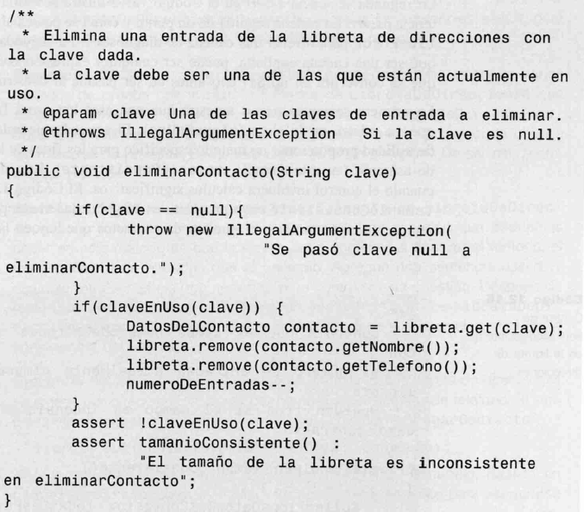

Slide 35
La sentencia “assert” con expresión booleana

Slide 36
Segunda sentencia “assert” seguida de punto y coma
En la segunda forma, si no es cierto el retorno del método, genera un error con la cadena que ponemos
Las aserciones se emplean en tareas de depuración de errores

Slide 37
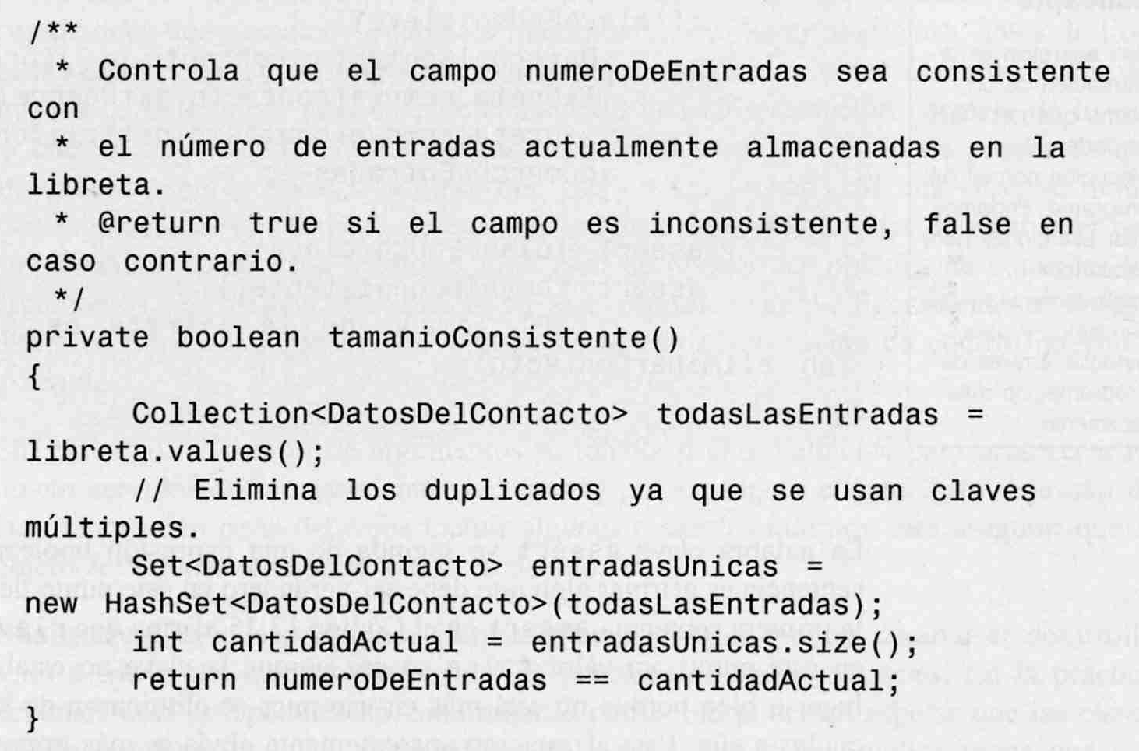
Ejemplo de consistencia interna en la libreta de direcciones

Slide 38
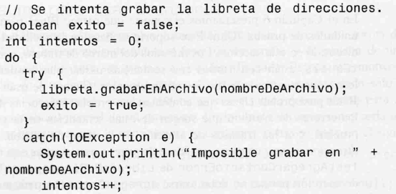
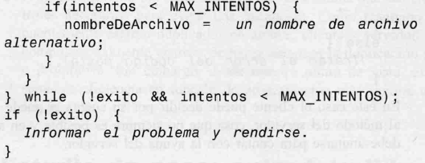
12.8 Recuperarse de un error y anularlo
No es suficiente con detectar un error y emitir un mensaje, hay que tratar de solucionarlo

Slide 39
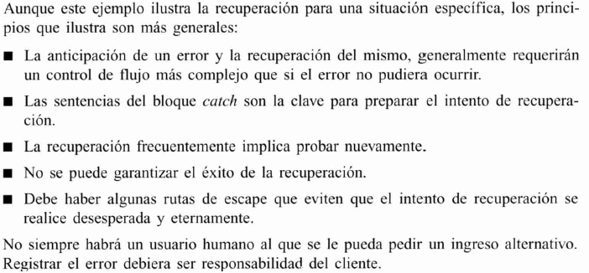
Principios de recuperación de errores

Slide 40
12.9 Entrada salida de texto
Tutorial de E/S en JAVA
https://docs.oracle.com/javase/tutorial/essential/io/index.html
Tutorial de excepciones
https://docs.oracle.com/javase/tutorial/essential/exceptions/index.html

Slide 41
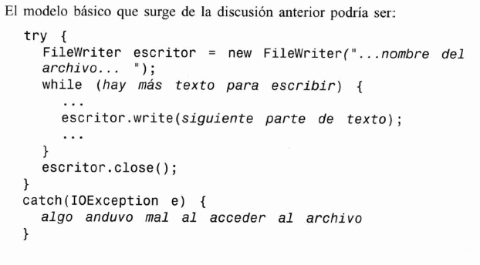
12.9.3 Salida de texto con “FileWriter”

Slide 42
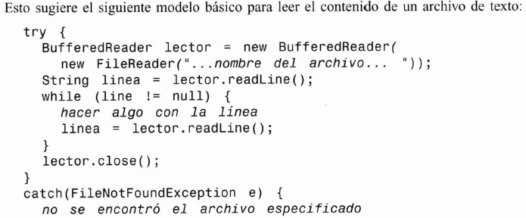
12.9.4 Entrada de texto con “FileReader”

Slide 43
12.9.5 Scanner: leer entradas desde terminal

Slide 44
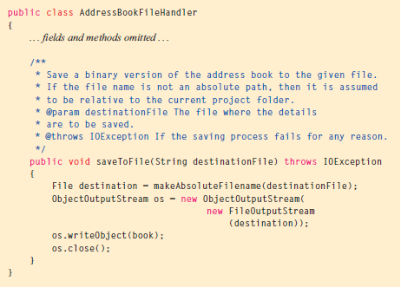

Slide 45
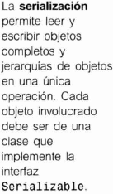
12.9.6 Serialización de objetos
Serialización
http://javaparanulos.blogspot.co.uk/2012/03/serializacion-de-objetos-en-java-ii.html
http://javaparanulos.blogspot.co.uk/2012/03/serializacion-de-objetos-en-java-i.html
http://puntocomnoesunlenguaje.blogspot.com.es/2013/10/java-serializacion-persistencia.html

Slide 46
